Slide 1

Robbi - O Peluche Sensorial Inteligente
Trabalho Prático Nº4
Interação Pessoa-Máquina
Maria Ana Pontes 2023133420
Simão de Jesus da Silva 2024136045

Slide 2

O Problema
Medo de Sons
Crianças reagem com ansiedade intensa a sons do quotidiano
Sem Ferramentas
Faltam recursos de autorregulação adequados à faixa etária e às necessidades especiais
Impacto Real
Crises frequentes perturbam o bem estar, a aprendizagem e a vida familiar

Slide 3
Utilizadores
Criança
- Utilizador principal
- Em pré-escolar ou 1º ciclo
- Com ou sem necessidades especiais
- Que experienciem medo
Pais / Cuidadores
- Acompanham a criança dia a dia
- Monitorizam estatísticas
- Consulta registos das interações
- Compreendem melhor as reações emocionais do filho(a)
Terapeutas
- Utilizadores especializados
- Utilizam em contexto de acompanhamento
- Analisam dados recolhidos
- Avaliam a evolução da criança ao longo do tempo
- Adotam estratégias terapêuticas

Slide 4
3 Soluções Geradas por IA
⌚Pulseira Wearable
Vibração no pulso em resposta a sons
Discreta e portátil
Díficil de usar para crianças pequenas
Pouco recomfortante
🐻 Peluche Robbi
Companheiro físico + app
Tátil e recomfortante
Não-verbal e inclusivo
Personalizável
🟦Tapete Interativo
Superfície sensorial com padrões
Estimula o movimento
Pouco portátil
Difícil de usar fora de casa

Slide 5

Porquê o Robbi?
Interação Não Verbal
Comunicação sem palavras, ideal em momentos de crise
Transportável
Acompanha a criança em qualquer contexto
Adaptável
Adapta-se a crianças com diferentes necessidades especiais
Seguro e Reconfortante
Formato familiar de peluche reduz resistência à interação

Slide 6

Reflexão sobre o Uso de IA
Limitação Encontrada
IA sugeriu tapete como solução principal, sem qualquer justificação
Correção Aplicada
Aplicámos a nossa análise crítica de forma estruturada, tendo em conta as capacidades e necessidades dos utilizadores

Slide 7
Google Scholar
Multifunctional Smart Toy for Children with Autism Spectrum Disorder
Smart toys reforçam a decisão de usar o peluche com feedback tátil para atuar de forma terapêutica
Serious Game Design Principles for Children with Autism to Facilitate the Development of Emotion Refulation
Recompensas são fundamentais em sistemas interativos para manter a motivação
Tangible Interface Game for Stimulating Child Cognitive Skill
Valida o uso de NFC nas peças texturizadas do Robbi
Integrating IoT and Sensor-Based Technologies in Autism Spectrum Disorder
Sustenta a justificação de descartar um wearable intrusivo
Use of a Video Game with Tangible Interfaces of Work Emotions in Children with Autism
Ligação de um ambiente físico a uma aplicação digital

Slide 8
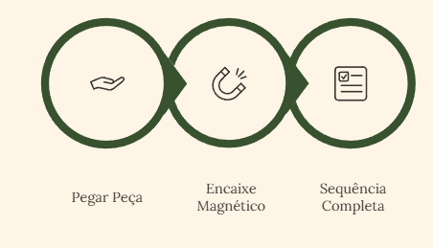
Análise de Tarefas
Tarefa Principal
Montar sequência de 3 peças no Robbi
Tarefa Díficil
Completar a sequência durante uma crise
Solução
Encaixe magnético e aplicação aceita sequências incompletas

Slide 9
Solução Tecnológica
ESP / Arduino
(no interior do peluche)
NFC
(identificam sequência montada)
Motor de Vibração e DFPlayer
(simular batimento cardíaco calmo e reproduz sons relaxantes)

Slide 10
Arquitetura da Aplicação

